Slide 1



„Hosszú a tanulás, rövid az élet!”
A gyermeki tanulás sajátosságai a legújabb kutatások tükrében
Kissné Dr. Zsámboki Réka
Dékánhelyettes, egyetemi docens
Soproni Egyetem Benedek Elek pedagógiai kar

Slide 2


A tanulás régi és új értelmezései
A legbonyolultabb, legáltalánosabb és a legunalmasabb (?) emberi tevékenység
Mit gondolnak erről a „közemberek”?
Mit gondolnak a pedagógusok?
Mit gondolnak a gyerekek?

Slide 3
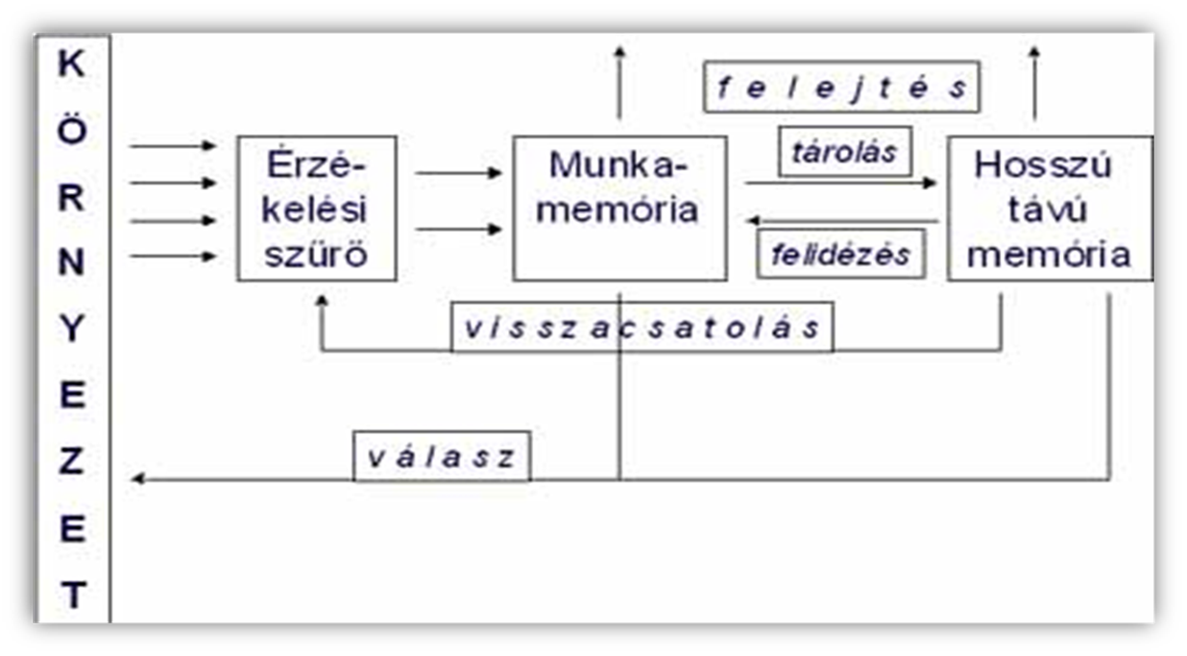

A „közemberek” : a tanulás mint információfeldolgozás

Slide 4
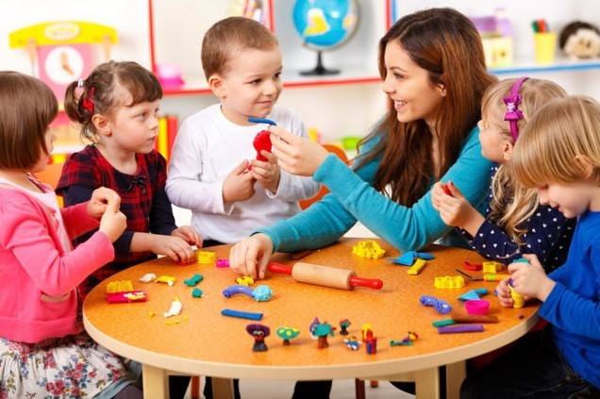

A pedagógusok: a tanulás facilitáló aktivitás, tudáskonstrukció
A tevékenységekben megvalósuló tanulás (ONAP)
Feltétele a gyermek cselekvő aktivitása, a közvetlen tapasztalás
Lehetséges formái:
az utánzásos minta- és modellkövetéses tanulás, a szokások alakítása
a spontán játékos tapasztalatszerzés
a gyermeki kérdésekre, válaszokra épülő ismeretszerzés
az óvodapedagógus által irányított megfigyelés, tapasztalatszerzés, felfedezés, a gyakorlati problémamegoldás.

Slide 5

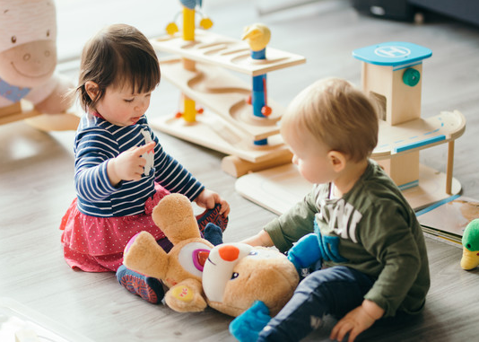
A gyerekek: „A tanulás?.....CSAK JÁTÉK!”
A játék a kisgyermekkor legfontosabb és legfejlesztőbb tevékenysége
Az óvodai nevelés leghatékonyabb eszköze
Szabad-képzettársításokat követő szabad játékfolyamat
Elemi pszichikus szükséglet
Mindennap visszatérő módon, hosszantartóan és lehetőleg zavartalanul ki kell elégülnie

Slide 6

Miért higgyünk a gyerekeknek?

Slide 7
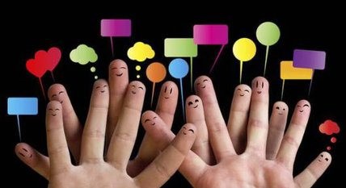
Új kutatási eredmények -
Új interdiszciplináris tudományág: neuropedagógia
A gyermekkori neurológia kutatási eredményeinek
A gyermekkori idegélettan elméletének
A kisgyermekkor pedagógiájának párbeszédéből
A Harvard Egyetem kisgyermekkorral foglalkozó kutatócsoportjának eredményei

Slide 8

„Agyament” tények…
MRI segítségével meghatározható az intelligencia? - A baloldali prefrontális agykéreg és az agyterületek közötti idegkapcsolatok erőssége alapján következtetni lehet az emberi intelligencia szintjére
Megtalálták az agy hiszékenység-központját, sikerült beazonosítaniuk azt az agyterületet, amely a kételkedésért felelős
Tudományos magyarázat a szerelem első látásra-jelenségre - Ír szakemberek felfedezték az agy azon területét, amely azért felel, hogy milyen kinézetű személyt tartunk vonzónak
Miért képesek egyesek magabiztosabban dönteni? - A legújabb agykutatások eredményei rámutattak arra, hogy miért tudják egyesek jobban, hogy valójában mit akarnak

Slide 9

Terminológiai keretek
Neuropszichológia:
A különböző idegrendszeri
elváltozások egyénre gyakorolt pszichés hatásait vizsgálja
Neuropedagógia:
Az életkori és egyéni neurofiziológiai fejlődési sajátosságok tükrében a mindennapi pedagógiai munkában mit lehet/kell tennünk a gyerekekkel?

Slide 10

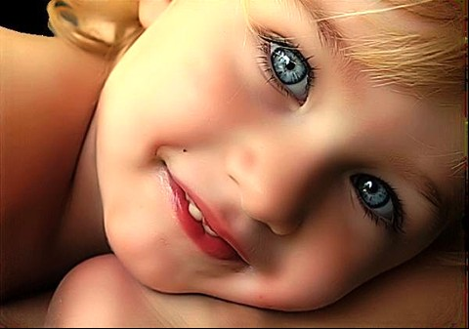
Neuropedagógia a nevelésben, oktatásban
(Régi) Új szemléletmód meghonosodása – lásd reformpedagógiák
Kiindulópont a gyermekek életkori és egyéni sajátosságai
Ezen belül a gyermeki idegrendszer és az elme fejlődési sajátosságai

Slide 11

A kisgyermekkori elme: világra nyíló ablak
A gyermeki agy a születéskor „nincs kész”! Kb. 100 billió idegsejttel rendelkezik.
Fejlődése nem lineáris, hanem periodikus.
A tanulás szempontjából nem a neuronok száma, hanem az ingerület útját biztosító idegpályák kiépülése, a központi idegrendszer hálózatozottsága lesz döntő!
Az első nyolc esztendő a legszenzitívebb, legkritikusabb!
A lehetőség ilyen formában soha többé nem tér vissza!

Slide 12
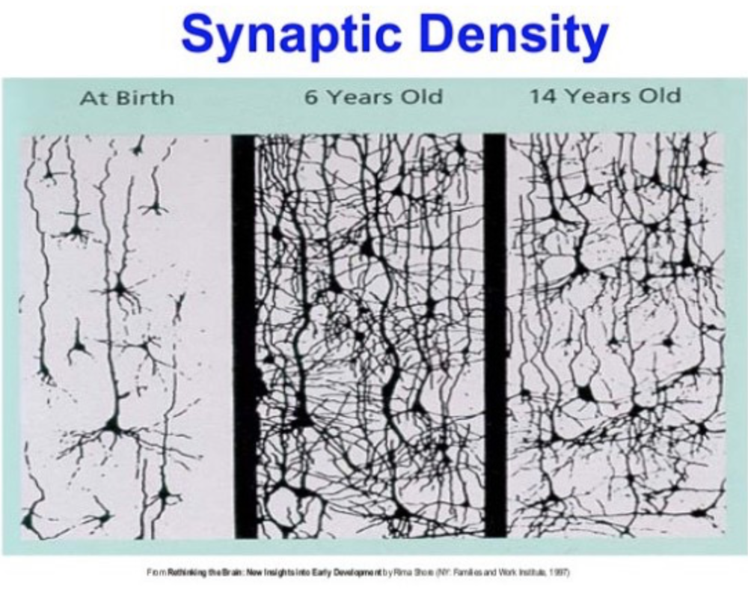
A szinaptikus kapcsolatok az első 14 évben
(Forrás: Tegzes, 2016)

Slide 13
A korai fejlődési szakasz jelentősége
A látást és hallást formáló szinapszisok képződésének csúcsa 4 hónapos korban
A beszédé 9 hónapos korban
Míg a magasabb kognitív funkcióké 1 éves korban van.
Egyes kapcsolatok gyakrabban használtak, így erősödnek, a kevésbé használtak gyengülnek.
A gyermek és a külvilág kapcsolatai, interakciói határozzák meg, hogy milyen hálózat képződik.

Slide 14

A „társas” agy
A 6. hónaptól 1 éves korig az érzelmi fejlődés legszenzitívebb időszaka (az agy szociábilis!)
A környezettel kialakult aktív kölcsönhatások ösztönzik az agyi hálózat kiépülését, az elme huzalozását.
Az elme tapasztalat- ÉS élményfüggő!
A korai tapasztalatok mellett korai kötődések, a társas kapcsolatok és az emóciók fontosak!

Slide 15
Agyfejlődés az első 8 évben
Bámulatos gyorsasággal nőnek az idegnyúlványok és épülnek a neurális kapcsolatok
Az agy hálózatosodik, az idegpályák a megfelelő és ideális környezeti tényezők hatására erősödnek, velősödnek.
A kialakult szinaptikus pályák tanulási szituációban erőteljes növekedési aktivitást mutatnak, DE szétszakadnak, ha nem stimuláljuk őket!
Központi idegrendszerünk, annak struktúrája nyolcéves korunkig majdnem teljesen kialakul.

Slide 16
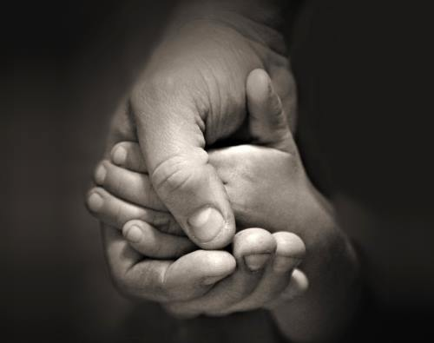
„Use It or Lose It!” – Használd vagy elveszted!
A kisgyermekkori nevelés a lehetőségek és felelősség tárháza.
Szeretetteljes odafigyelés
A kisgyermek elméjének folyamatos ingerlése
A tapasztalatszerzés állandó biztosítása
Biztonságot nyújtó, stabil kapcsolatrendszer
Ha kiaknázzuk a nyitott ablak kínálta lehetőségeket, akkor az egész életen át tartó tanulást alapozzuk meg!

Slide 17
Mit csinál egy „igazi” neuropedagógus?
Ismeri a gyermeki idegrendszer és a gondolkodás fejlődését, felépítését, működésének jellemzőit
Képes ezekre építeni a mindennapos pedagógiai munkát.
Nem próbál elvont fogalmakat, szabályokat tanítani.
Problémahelyzeteket teremt, gondolkodtat, differenciál
Enged próbálkozni, kérdezni és tévedni
Támogatja a valódi kooperációt, a társas élményeket
Mesél, beszélget, énekel, alkot, kirándul….stb.

Slide 18
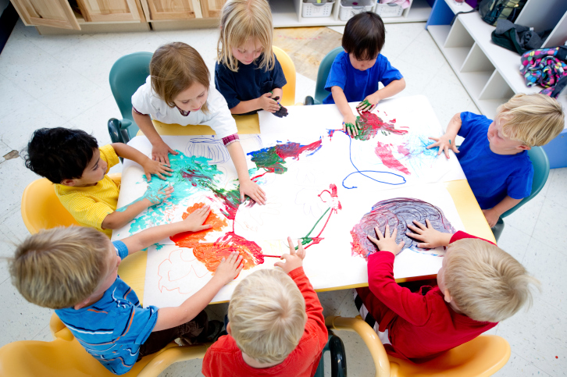
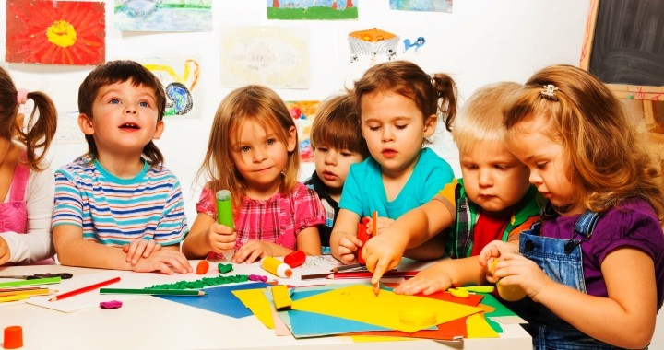
Hogy érvényesíthető mindez az óvodai nevelés különböző tevékenységi formáiban?
Engedjük, hogy a gyermek
AZT, ÚGY és ADDIG csinálja, ahogy az óvónéni felkínálja.
AZT, de NEM úgy és NEM addig…
NEM AZT, de ÚGY és ADDIG…
NEM azt, NEM úgy és NEM is addig csinálja…

Slide 19

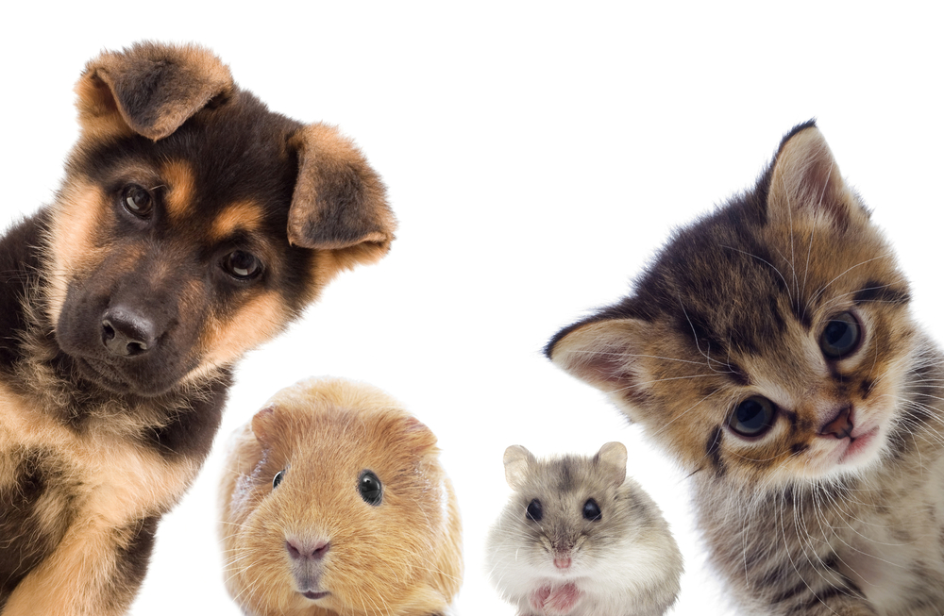
A gyermeki tanulás egyéni útja minden óvodában legyen TERMÉSZETES!

Slide 20
„A gyerekek természetes módon tudnak a flow állapotába kerülni.
Azért tanulnak gyorsan, mert izgalmasnak találják a tanulást.
Egy csecsemőnek nem kell fizetni, hogy megtanuljon beszélni vagy járni, természetes késztetés él benne, hogy tökéletesítse a tudását.
Amikor azonban bezárjuk őket az iskolába [intézménybe], ahol ülniük és hallgatniuk kell, az nem természetes számukra.”

Slide 21
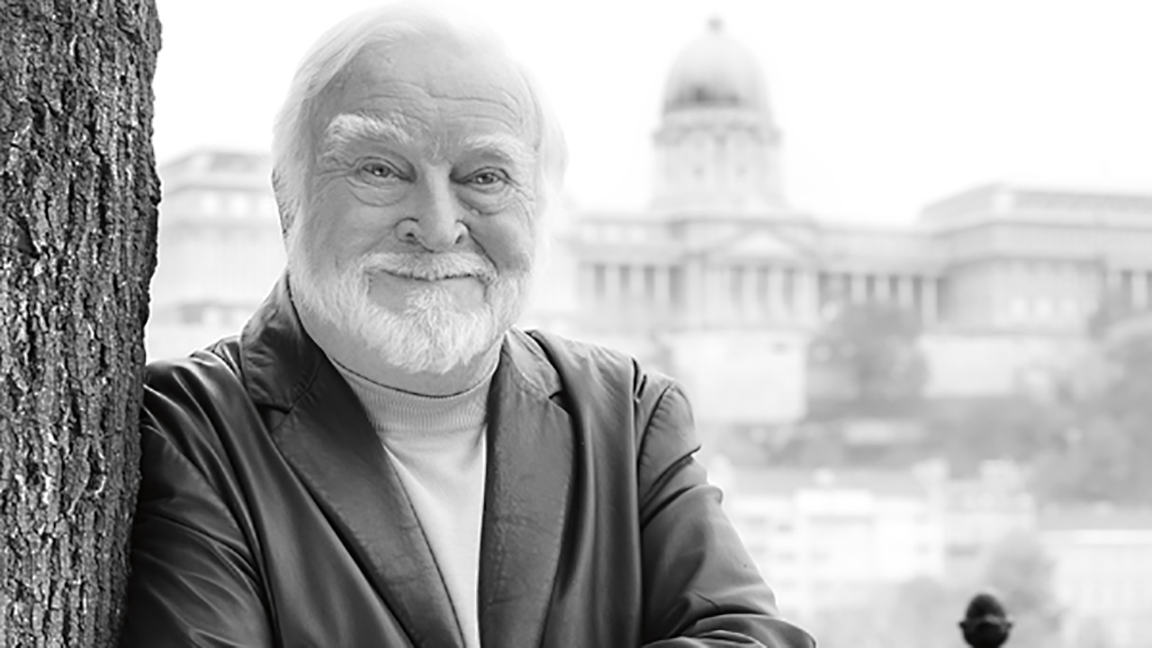
„Mindez a felnőtt-világ félreértése arról, hogyan tanulunk…”
Csíkszentmihályi Mihály

Slide 22
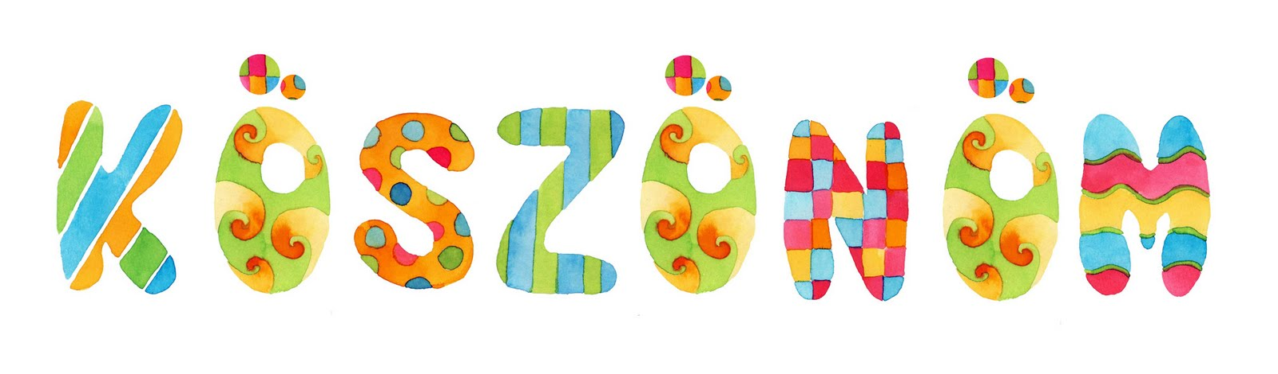
kissne.zsamboki.reka@uni-sopron.hu

